Slide 1

ALICE
Concetto marchesi
Mascalucia
Longo Maria pia
Schillaci ludovica
Terrana roberta
A Large Ion Collider Experiment
Classe: 4Bs

Slide 2
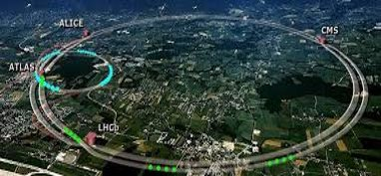
UNO DEI RIVELATORI DEL Large Hadron Collider
L'LHC è l' acceleratore di particelle più grande e potente al mondo, ma cos'è un acceleratore di particelle? È una macchina che ha lo scopo di produrre fasci di Ioni o particelle subatomiche, con "elevata" energia cinetica. Gli acceleratori si distinguono in lineari e circolari e permettono di realizzare urti violentissimi tra particelle per studiare le leggi che governano l'universo, a partire dalle piccolissime particelle elementari per arrivare fino a stelle e galassie.
L'LHC stato avviato per la prima volta il 10 settembre 2008 e rimane l'ultima aggiunta al complesso di acceleratori del CERN di Ginevra ed è costituito da un anello di 27 chilometri di magneti superconduttori con un numero di strutture in accelerazione per aumentare l'energia delle particelle lungo il percorso. I fasci che si trovano all'interno dell'LHC vengono fatti collidere in quattro posizioni attorno all'anello dell'acceleratore, corrispondenti alle posizioni di quattro rilevatori di particelle : ATLAS , CMS , ALICE e LHCb.

Slide 3
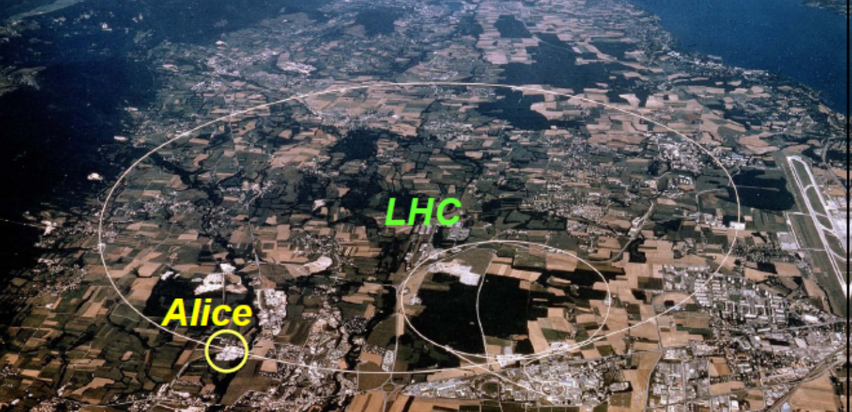
ALICE è un rivelatore costruito per LHC presso il CERN di Ginevra in Svizzera.
Il progetto alice si propone di portare avanti uno studio ad ampio raggio degli adroni (particelle subatomiche composte da quark e in alcuni casi anche da antiquark, legati dalla forza nucleare forte), degli elettroni, dei muoni (particelle elementari con carica elettrica negativa e spin pari a ½) e dei fotoni (che sono i quanti del campo elettromagnetico) prodotti nella collisione dei nuclei pesanti.
L'enorme rivelatore di particelle, alice, viene quindi usato per lo studio delle collisioni nucleo-nucleo all'interno dell'LHC, e per l'analisi di uno stato primordiale della materia noto come plasma di quark e gluoni, che si pensa permeasse l'Universo subito dopo il Big Bang. Inoltre, attraverso ALICE, si stanno anche studiando le collisioni protone-protone e protone-nucleo sia come confronto con le collisioni nucleo-nucleo, sia a pieno titolo

Slide 4
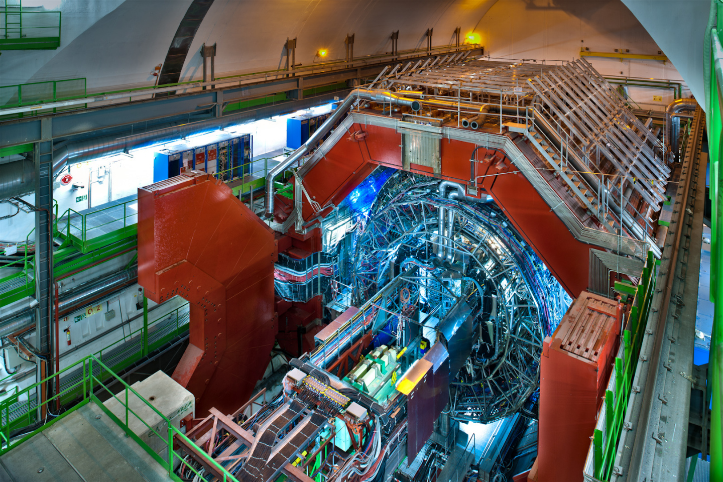
Il rivelatore ALICE riesce a identificare le decine di migliaia di particelle che si originano dal decadimento del plasma creato a ogni collisione. Queste misure forniscono un’enorme quantità di informazioni (diverse migliaia di terabyte di dati ogni anno), le quali rivelano dettagli che vanno dal funzionamento dell’universo primordiale alle caratteristiche della forza nucleare forte, dal meccanismo di produzione degli adroni fino studio delle stelle di neutroni.

Slide 5
STRUTTURA
È costituito da un magnete solenoidale (che curva le particelle cariche in modo da poterne misurare l’impulso) e da più rivelatori: di tracciamento e per l’identificazione.
Il rivelatore di vertice ITS, costituito da 6 strati cilindrici di rivelatori rispettivamente a pixel di silicio, a deriva di silicio e a microstrip di silicio;
Una camera di tracciamento a gas (TPC);
Rivelatori per elettroni, positroni ed altre particelle ad alto impulso (TRD, HMPID);
Un rivelatore di tempo di volo (TOF);
Uno spettrometro per fotoni (PHOS);
Un calorimetro elettro-magnetico (EMCal).
Vi sono poi uno spettrometro per muoni, rivelatori dedicati al trigger e a misure calorimetriche a piccoli angoli, rivelatori di monitor per raggi cosmici.

Slide 6
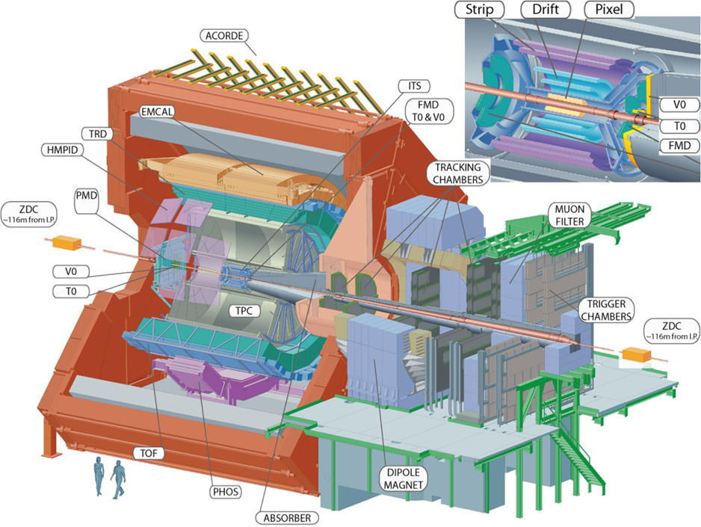
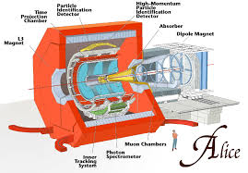
Dimensioni: 26 m lunghezza, 16 m altezza, 16 m larghezza
Peso: 10 000 tonnellate struttura: magnete, rivelatori centrali e rivelatori in avanti
Costo dei materiali: 115 MCHF
Composto da 18 sotto-sistemi, in grado di rivelare le decine di migliaia di particelle prodotte in ogni collisione, registrando fino a 8000 eventi di collisione ogni secondo

Slide 7
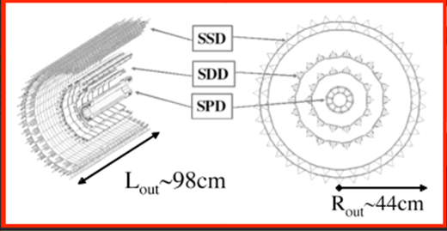
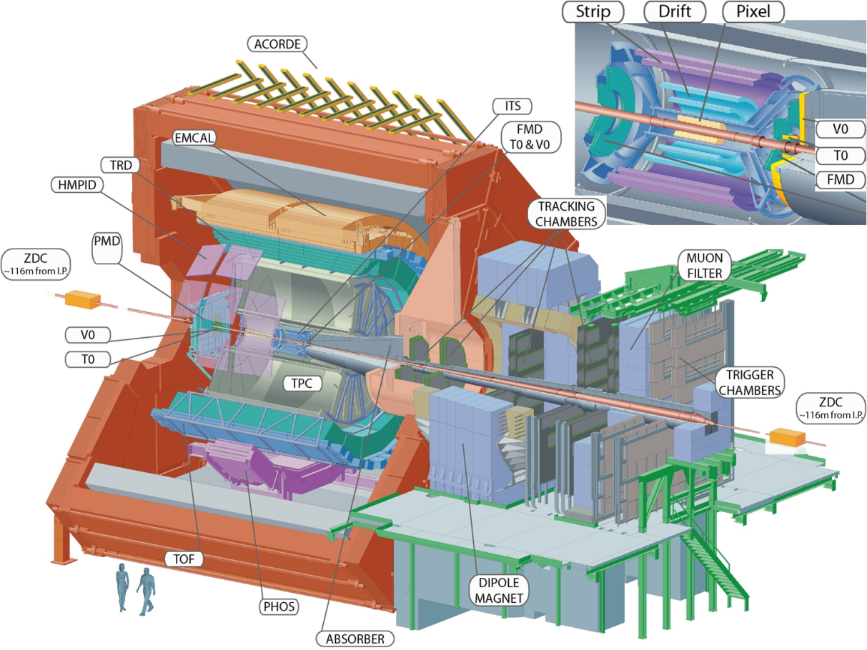
IL RILEVATORE ALL’INTERNO

Slide 8
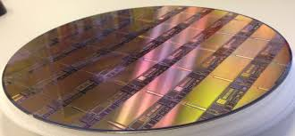
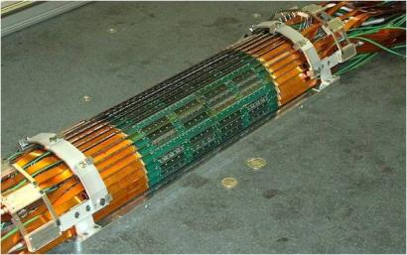
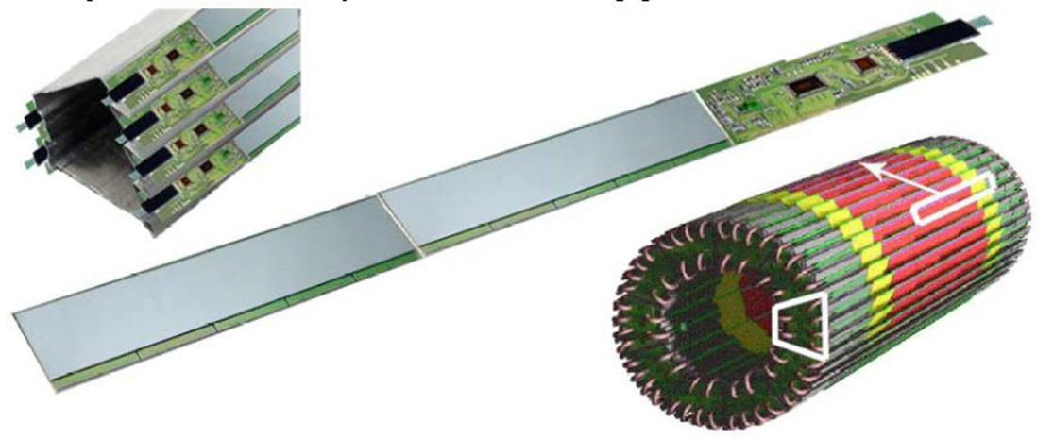
PIXELS
I due strati più interni del rivelatore alice sono formati da pixel di silicio

Slide 9
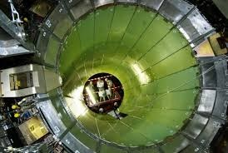
IL RIVELATORE ALL’ESTERNO

Slide 10
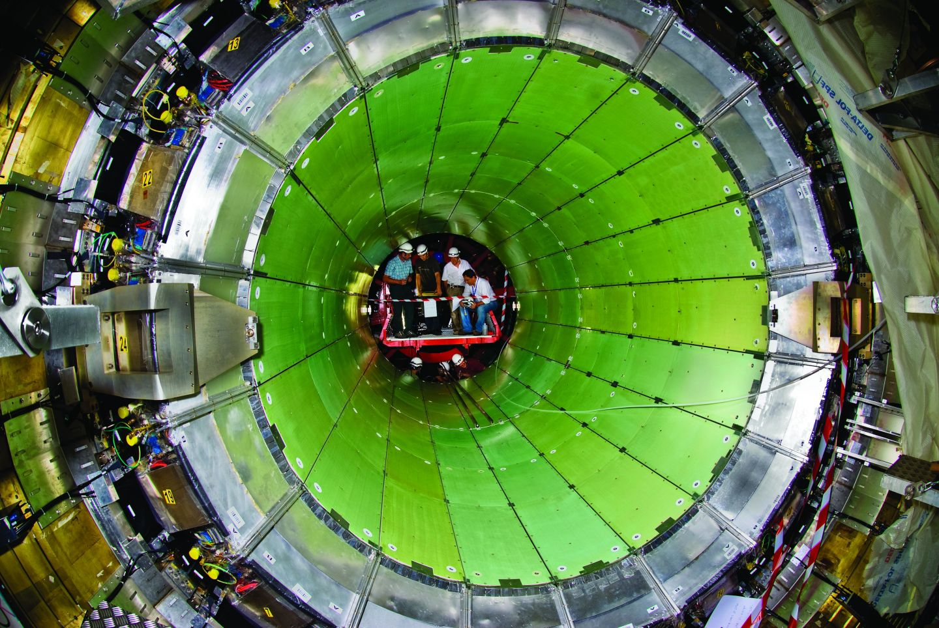
IL CALORIMETRO ELETTROMAGNETICO
è progettato per misurare l'energia delle particelle che interagisco per via elettromagnetica
Fonti:https://home.cern/science/accelerators/large-hadron-collider;https://www.media.inaf.it/2019/07/18/flusso-ellittico-alice/;http://w3.lnf.infn.it/ricerca/fisica-nucleare/alice/;https://home.cern/science/experiments/alice;http://alice-collaboration.web.cern.ch/;https://www.focus.it/scienza/scienze/lhc-dentro-al-cern-con-un-drone;http://www.bo.infn.it/alice-italia/Alice/alice_italia_pub.html; materiale fornitoci dal dipartimento di fisica nucleare dell'università di Catania.

